Slide 1
Algoritma
Konstruktif
075
Membuat jawaban yang sah, bukan mencari yang paling optimal
Greedy & Konstruktif · Day 075

Slide 2
00
Sebelum Mulai
Materi ini tentang apa, dan kapan ia dipakai

Slide 3
Penjelasan Sederhana
Bayangkan diminta menyusun tempat duduk supaya tidak ada dua orang yang bermusuhan duduk bersebelahan.
BAYANGKAN SEPERTI INI
DI DALAM SOAL
Tidak ada satu susunan "paling benar"
Soal konstruktif: banyak jawaban sah
Yang penting semua syarat terpenuhi
Cukup keluarkan salah satu yang sah
Coba dulu dengan 3-4 orang di kertas
Kerjakan n kecil dengan tangan
Ketemu caranya: pisahkan dua kelompok
Polanya: genap dulu, lalu ganjil
Kalau tamunya cuma 3, memang mustahil
Ada ambang n; di bawahnya jawabannya -1
INTINYA
Soal konstruktif tidak minta jawaban terbaik — cukup satu yang sah. Yang dilatih adalah menemukan polanya dari kasus kecil, bukan menghafal algoritma.

Slide 4
Materi Ini Tentang Apa
Soal konstruktif meminta kamu MEMBUAT sebuah jawaban yang memenuhi syarat. Tidak ada algoritma baku untuk dihafal — yang dilatih adalah cara menemukan polanya.
Banyak jawaban benar sekaligus
Kalimat "keluarkan salah satu susunan yang memenuhi" adalah penandanya. Jawabanmu boleh berbeda dari contoh keluaran asalkan sah.
Kodenya pendek, idenya yang lama
Solusinya sering di bawah dua puluh baris. Waktu habis di kertas mencari polanya, bukan di keyboard.
Kasus kecil adalah bagian dari solusinya
Mengerjakan n = 1 sampai 5 dengan tangan bukan membuang waktu. Di situlah pola dan ambang mustahilnya ditemukan.
Hampir selalu ada kasus "tidak mungkin"
Membuktikannya butuh invarian — paritas, pencacahan, atau argumen unsur ekstrem — bukan tebakan.

Slide 5
Kapan Dipakai, Kapan Tidak
Soal jenis ini mendominasi Codeforces Div 2 posisi B dan C. Mengenalinya lebih awal menghemat banyak waktu.
PAKAI KETIKA
JANGAN PAKAI KETIKA
v
Soal meminta "salah satu" jawaban, bukan yang terbaik
x
Soal meminta nilai maksimum atau minimum — itu optimasi, bukan konstruktif
v
Batasannya besar tetapi contoh keluarannya terlihat sederhana
x
Jawabannya tunggal dan harus tepat — biasanya soal hitungan
v
Ada kalimat "bila tidak mungkin, keluarkan -1"
x
Sudah jelas ini soal graf atau DP dari struktur masukannya
v
Contoh keluarannya punya bentuk yang mencurigakan rapi
Sebelum menulis satu baris kode, kerjakan n = 1 sampai 5 di kertas. Kalau langkah ini dilewati, sisa waktumu akan habis menebak-nebak.

Slide 6
Posisi Materi Ini
Materi ini tidak berdiri sendiri. Di kiri adalah yang sebaiknya sudah kamu kuasai, di kanan adalah yang terbuka setelah materi ini selesai.
PRASYARAT
SETELAH INI
Greedy & kapan DP (Day 71)
Teori permainan (Day 236)
MATERI INI
Algoritma
Konstruktif
Exchange argument (Day 72)
2-SAT (Day 229)
Backtracking (Day 62)
Membuat jawaban yang sah, bukan yang optimal.
Basis linear XOR (Day 111)
Materi ini melatih cara berpikir, bukan alat baru. Karena itu latihannya harus berupa soal — bukan membaca ulang slidenya.

Slide 7
Agenda
01 Apa Itu Soal Konstruktif
05 Membuktikan Kasus Mustahil
02 Resep Menyerangnya
06 Kesalahan yang Paling Sering
03 Simulasi: Menemukan Pola dari n Kecil
07 Contoh Soal & Latihan
04 Enam Pola yang Sering Muncul
08 Ringkasan

Slide 8
01
Jenis Soalnya
Banyak jawaban benar, ambil salah satu

Slide 9
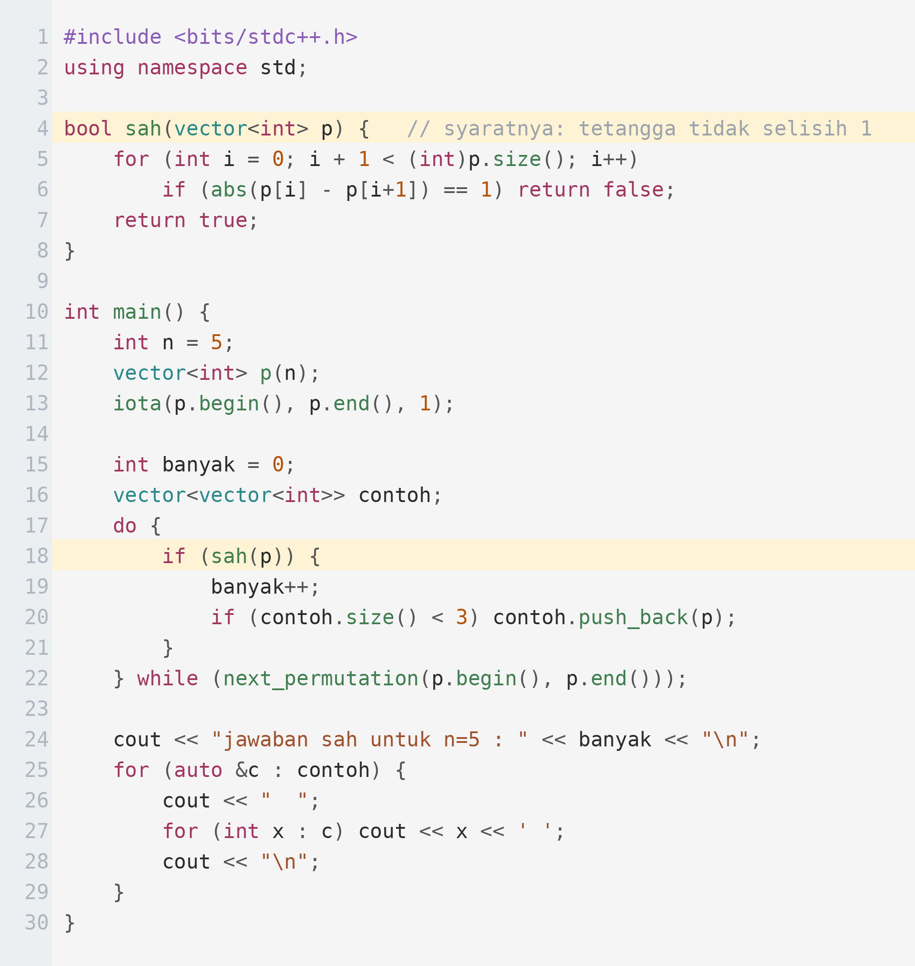
Apa Itu Soal Konstruktif
Soal konstruktif meminta SATU jawaban yang sah, bukan yang terbaik. Kode ini menunjukkan bahwa jawaban yang berbeda pun sama benarnya.
PENJELASAN
Ada belasan jawaban yang semuanya sah. Juri soal konstruktif memakai pemeriksa khusus, bukan membandingkan dengan satu keluaran tetap — jadi jawabanmu boleh berbeda dari contoh.
Yang diperiksa adalah SYARATNYA, bukan kecocokan dengan contoh keluaran.
Tulis fungsi sah() lebih dulu; itu yang mendefinisikan soalnya.
Kalau ada banyak jawaban, cari yang polanya paling mudah dibangun.
Hampir selalu ada n kecil yang tidak punya jawaban sama sekali.

Slide 10
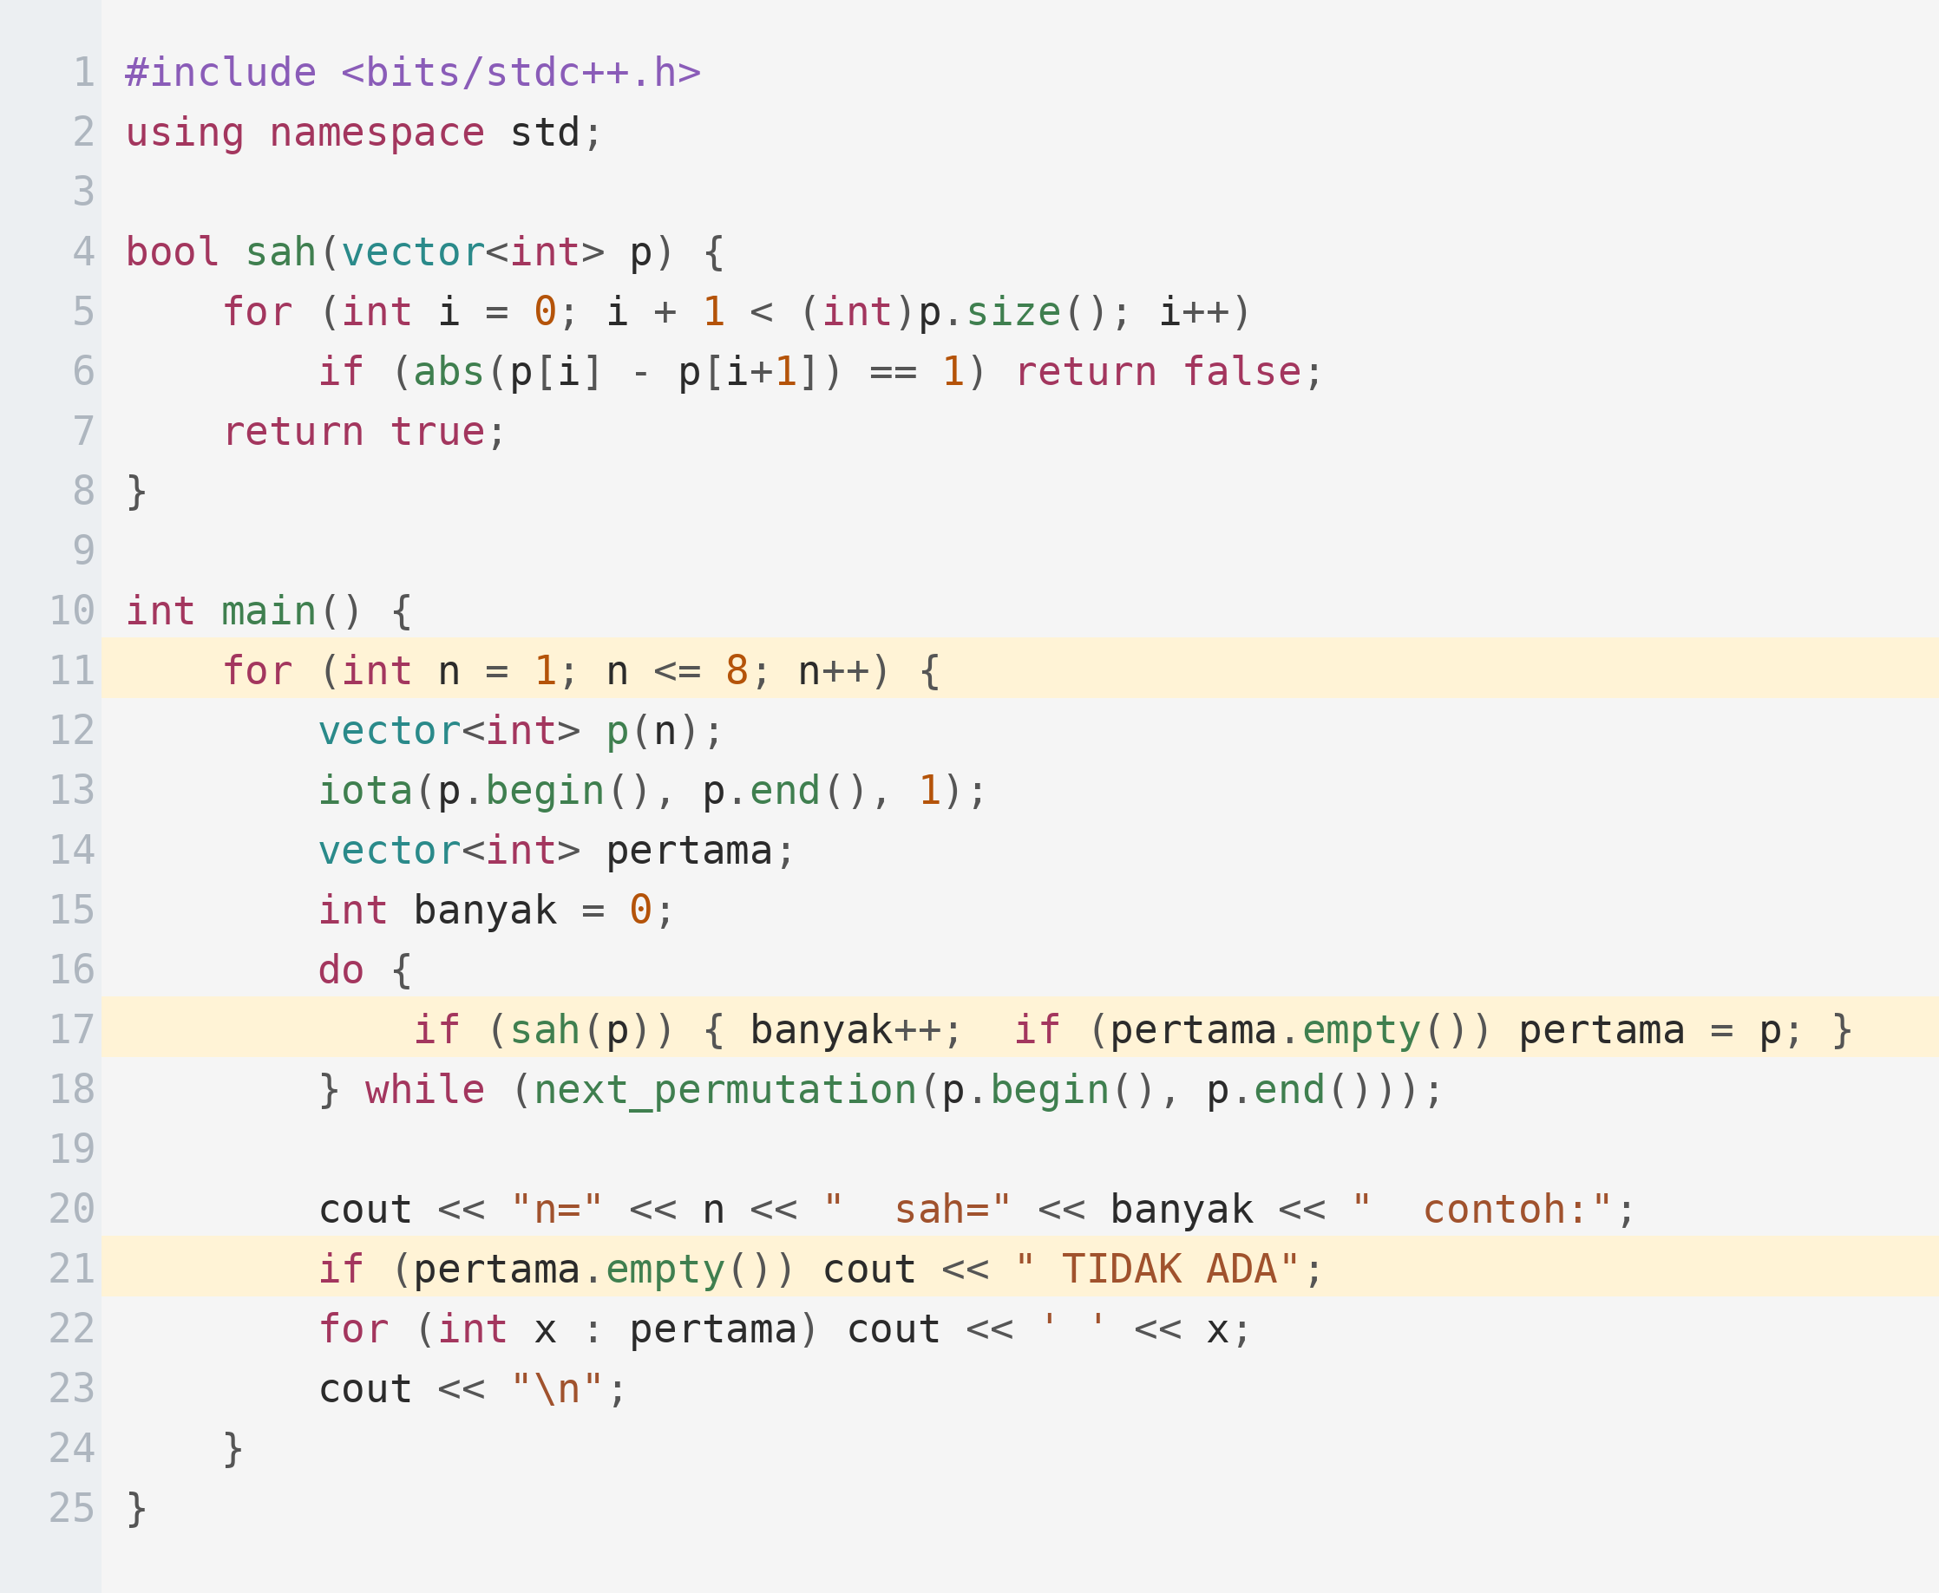
Resep Menyerangnya
Langkah pertama resepnya: kerjakan n kecil dengan tangan. Kode ini melakukannya untukmu — dan di situlah ambang mustahilnya terlihat.
PENJELASAN
Perhatikan n = 2 dan n = 3 tidak punya jawaban, sedangkan n = 4 ke atas selalu punya. Ambang itu tidak bisa ditebak dari pernyataan soal — hanya muncul kalau kasus kecilnya benar-benar dicoba.
Langkah 1: cetak SEMUA jawaban untuk n kecil.
Langkah 2: cari n terkecil yang berhasil — itu ambangnya.
Langkah 3: lihat bentuk jawaban pertamanya, cari polanya.
Program pencacah seperti ini memakan lima menit dan menghemat setengah jam.

Slide 11
02
Simulasi
Menyusun 1..n agar tidak ada tetangga berselisih satu

Slide 12
Langkah 1 — Kerjakan n Kecil dengan Tangan
Untuk n = 3 hanya ada enam permutasi. Tulis semuanya, lalu periksa satu per satu.
1 / 3
seluruh 6 permutasi untuk n = 3
|p1 - p2|
|p2 - p3|
sah?
1 2 3
1
1
X
1 3 2
2
1
X
2 1 3
1
2
X
2 3 1
1
2
X
3 1 2
2
1
X
3 2 1
1
1
X
keenam permutasi punya minimal satu tetangga berselisih 1 -> n = 3 MUSTAHIL
Menuliskan seluruh kemungkinan terasa lambat, tetapi ini yang memberi tahu bahwa ada kasus mustahil — dan di mana ambangnya.

Slide 13
Langkah 2 — n = 4 Ternyata Bisa
Di n = 4 mulai muncul jawaban. Perhatikan bentuknya: genap dulu, baru ganjil.
2 / 3
2
4
1
3
hasil
pos 1
pos 2
pos 3
pos 4
|2-4| = 2 |4-1| = 3 |1-3| = 2 seluruhnya >= 2, jadi SAH
Inilah momen kuncinya: n = 4 adalah n terkecil yang berhasil, dan bentuk jawabannya langsung memberi petunjuk polanya.

Slide 14
Langkah 3 — Polanya Berlaku Umum
Genap menaik, lalu ganjil menaik. Diuji untuk n = 8, dan pola yang sama berlaku sampai n berapa pun.
3 / 3
2
4
6
8
1
3
5
7
hasil
pos 1
pos 2
pos 3
pos 4
pos 5
pos 6
pos 7
pos 8
di dalam blok selisihnya selalu 2 di sambungan 8 dan 1 selisihnya 7 semua >= 2
Hanya sambungan antara kedua blok yang perlu diperiksa khusus. Untuk n >= 4, selisih di sambungan itu selalu minimal 2 — dan itulah buktinya.

Slide 15
03
Pola & Bukti
Yang perlu dihafal dan yang perlu dibuktikan

Slide 16
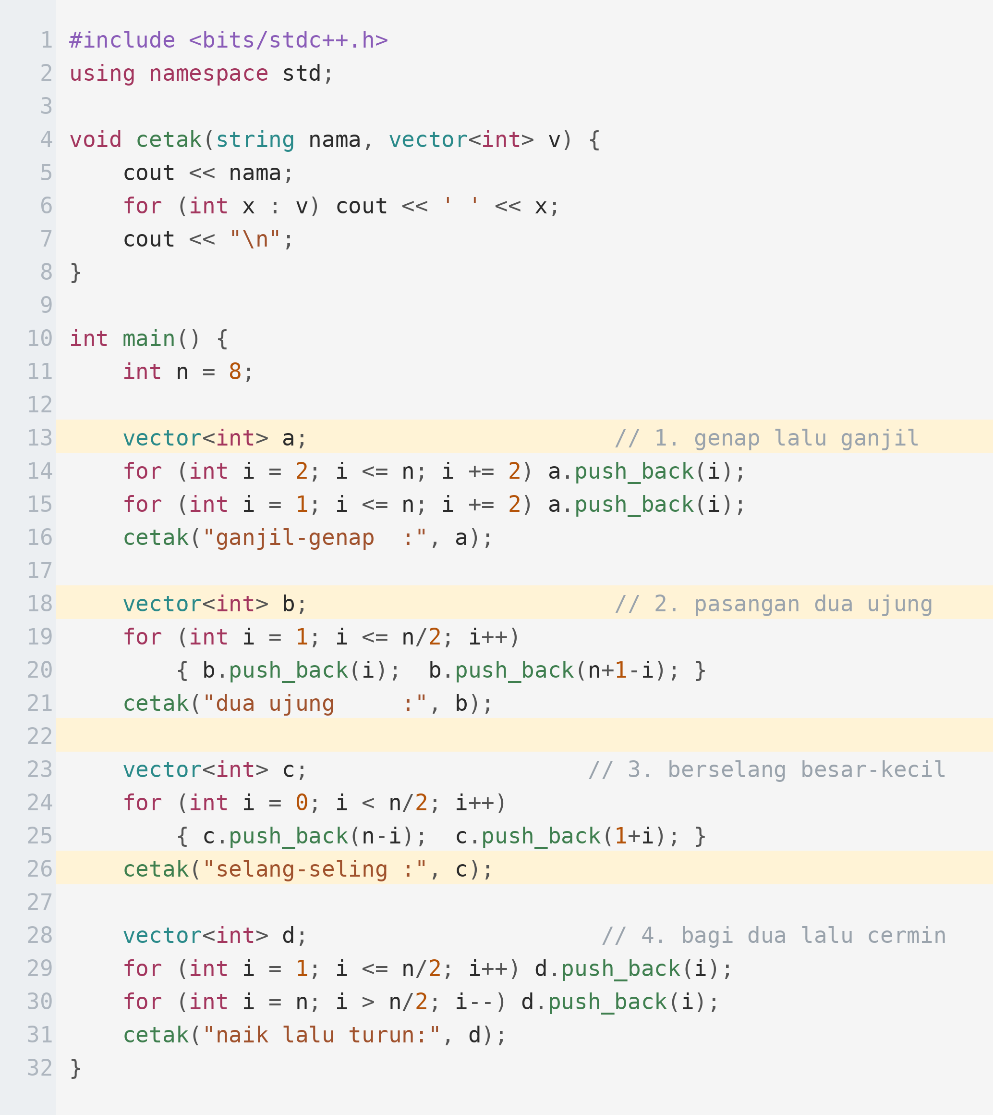
Enam Pola yang Sering Muncul
Enam pola konstruktif yang paling sering dipakai, semuanya dijalankan pada n = 8 supaya bentuknya terlihat berdampingan.
PENJELASAN
Keempat pola ini menutupi sebagian besar soal konstruktif tingkat Div 2. Dua sisanya — induksi dari n-1, dan penanganan kasus kecil terpisah — bukan bentuk tetap, melainkan cara berpikir.
Ganjil-genap memisahkan bilangan yang nilainya berdekatan.
Pasangan dua ujung membuat jumlah tiap pasangan hampir sama.
Selang-seling memaksa barisannya naik-turun bergantian.
Kasus n kecil hampir selalu perlu ditulis manual, apa pun polanya.

Slide 17
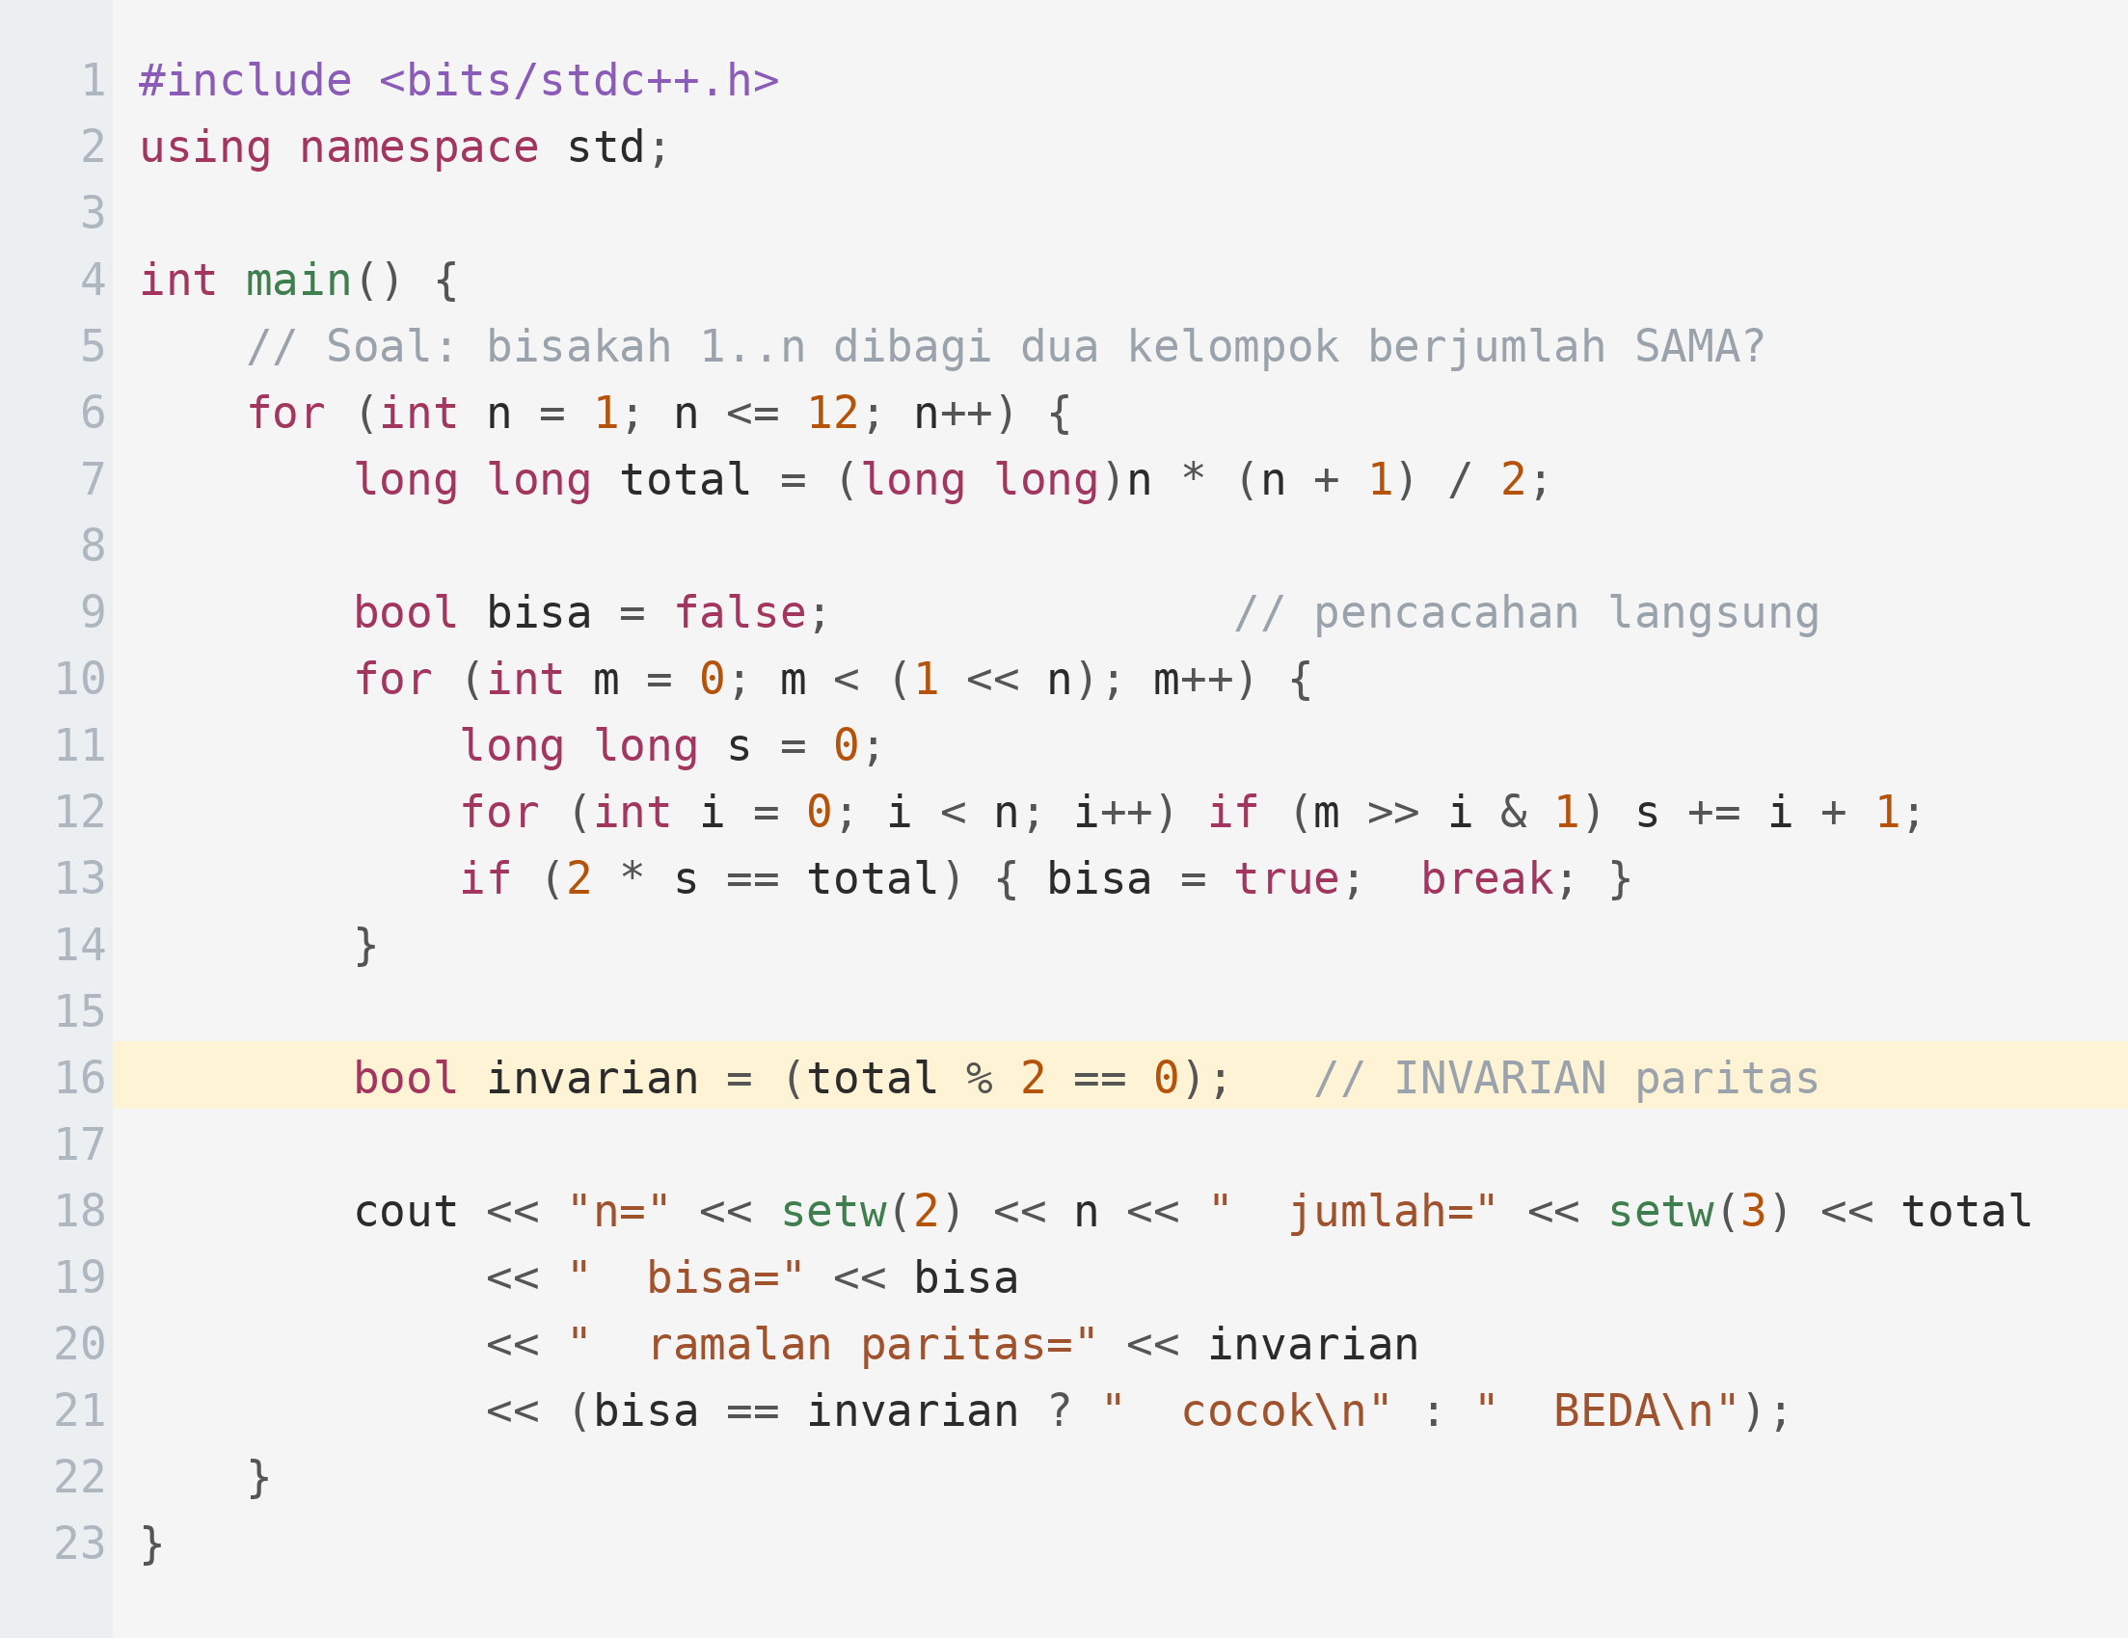
Membuktikan Kasus Mustahil
Kasus mustahil dibuktikan lewat invarian — besaran yang tidak pernah berubah. Kode ini menunjukkan paritas sebagai invarian.
PENJELASAN
Satu pemeriksaan paritas meramalkan jawabannya dengan tepat untuk seluruh n. Itulah gunanya invarian: menggantikan pencarian 2^n dengan satu baris, sekaligus MENJELASKAN kenapa mustahil.
Invarian = besaran yang tidak berubah apa pun langkah yang diambil.
Paritas adalah invarian yang paling sering muncul di soal konstruktif.
Invarian lain: jumlah total, banyaknya unsur ganjil, warna papan catur.
Uji ramalanmu melawan pencacahan langsung untuk n kecil — selalu.

Slide 18
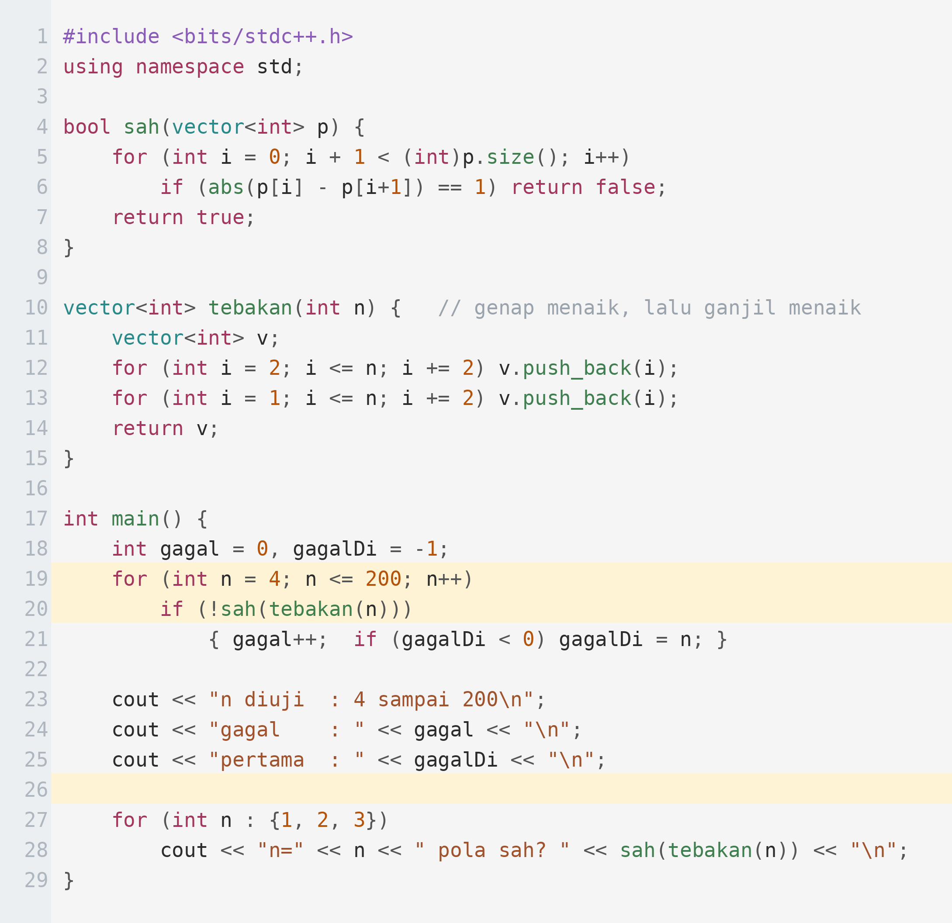
Kesalahan yang Paling Sering
Kesalahan terbesar: menebak pola tanpa mengujinya. Kode ini menguji sebuah tebakan pola melawan pemeriksa untuk seluruh n sampai 200.
PENJELASAN
Polanya lolos untuk seluruh n dari 4 sampai 200. Tetapi perhatikan tiga baris terakhir: untuk n = 2 dan n = 3 pola yang sama justru gagal — dan itulah kasus kecil yang wajib ditangani terpisah.
Uji polamu untuk SELURUH n dalam jangkauan, bukan satu-dua contoh.
Kasus kecil hampir selalu perlu diperiksa terpisah.
Jangan mencari yang optimal kalau soal hanya minta yang sah.
Menulis pemeriksa sah() lebih dulu membuat pengujiannya otomatis.

Slide 19
04
Contoh Soal
Dari pernyataan sampai kode lengkap

Slide 20
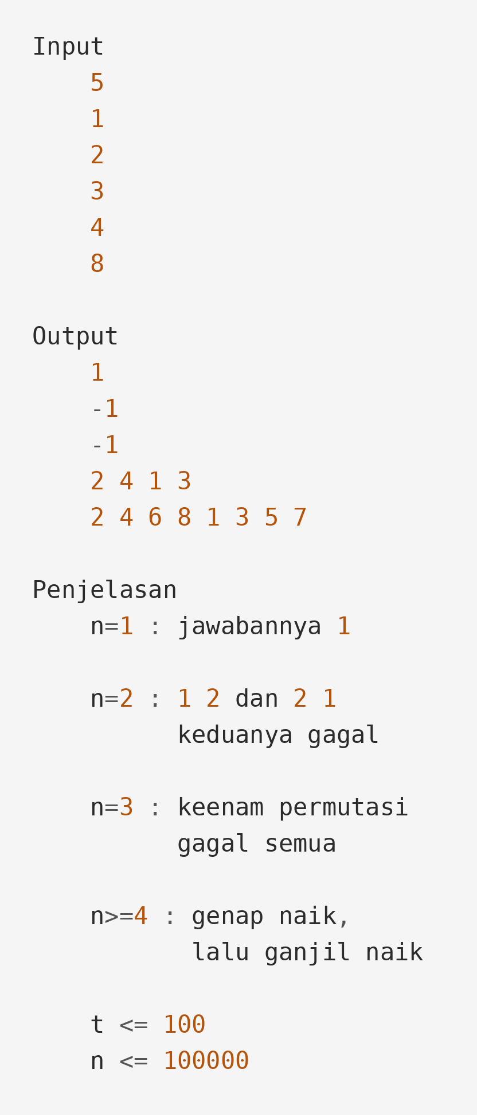
Latihan Terbimbing
SOAL
Permutasi Tanpa Tetangga Berselisih Satu
Untuk setiap kasus uji, susun bilangan 1 sampai n menjadi sebuah barisan sehingga tidak ada dua bilangan bertetangga yang selisihnya tepat satu. Keluarkan salah satu susunan yang sah, atau -1 bila tidak mungkin.
1 <= t <= 100
1 <= n <= 100000
jumlah seluruh n <= 200000

Slide 21
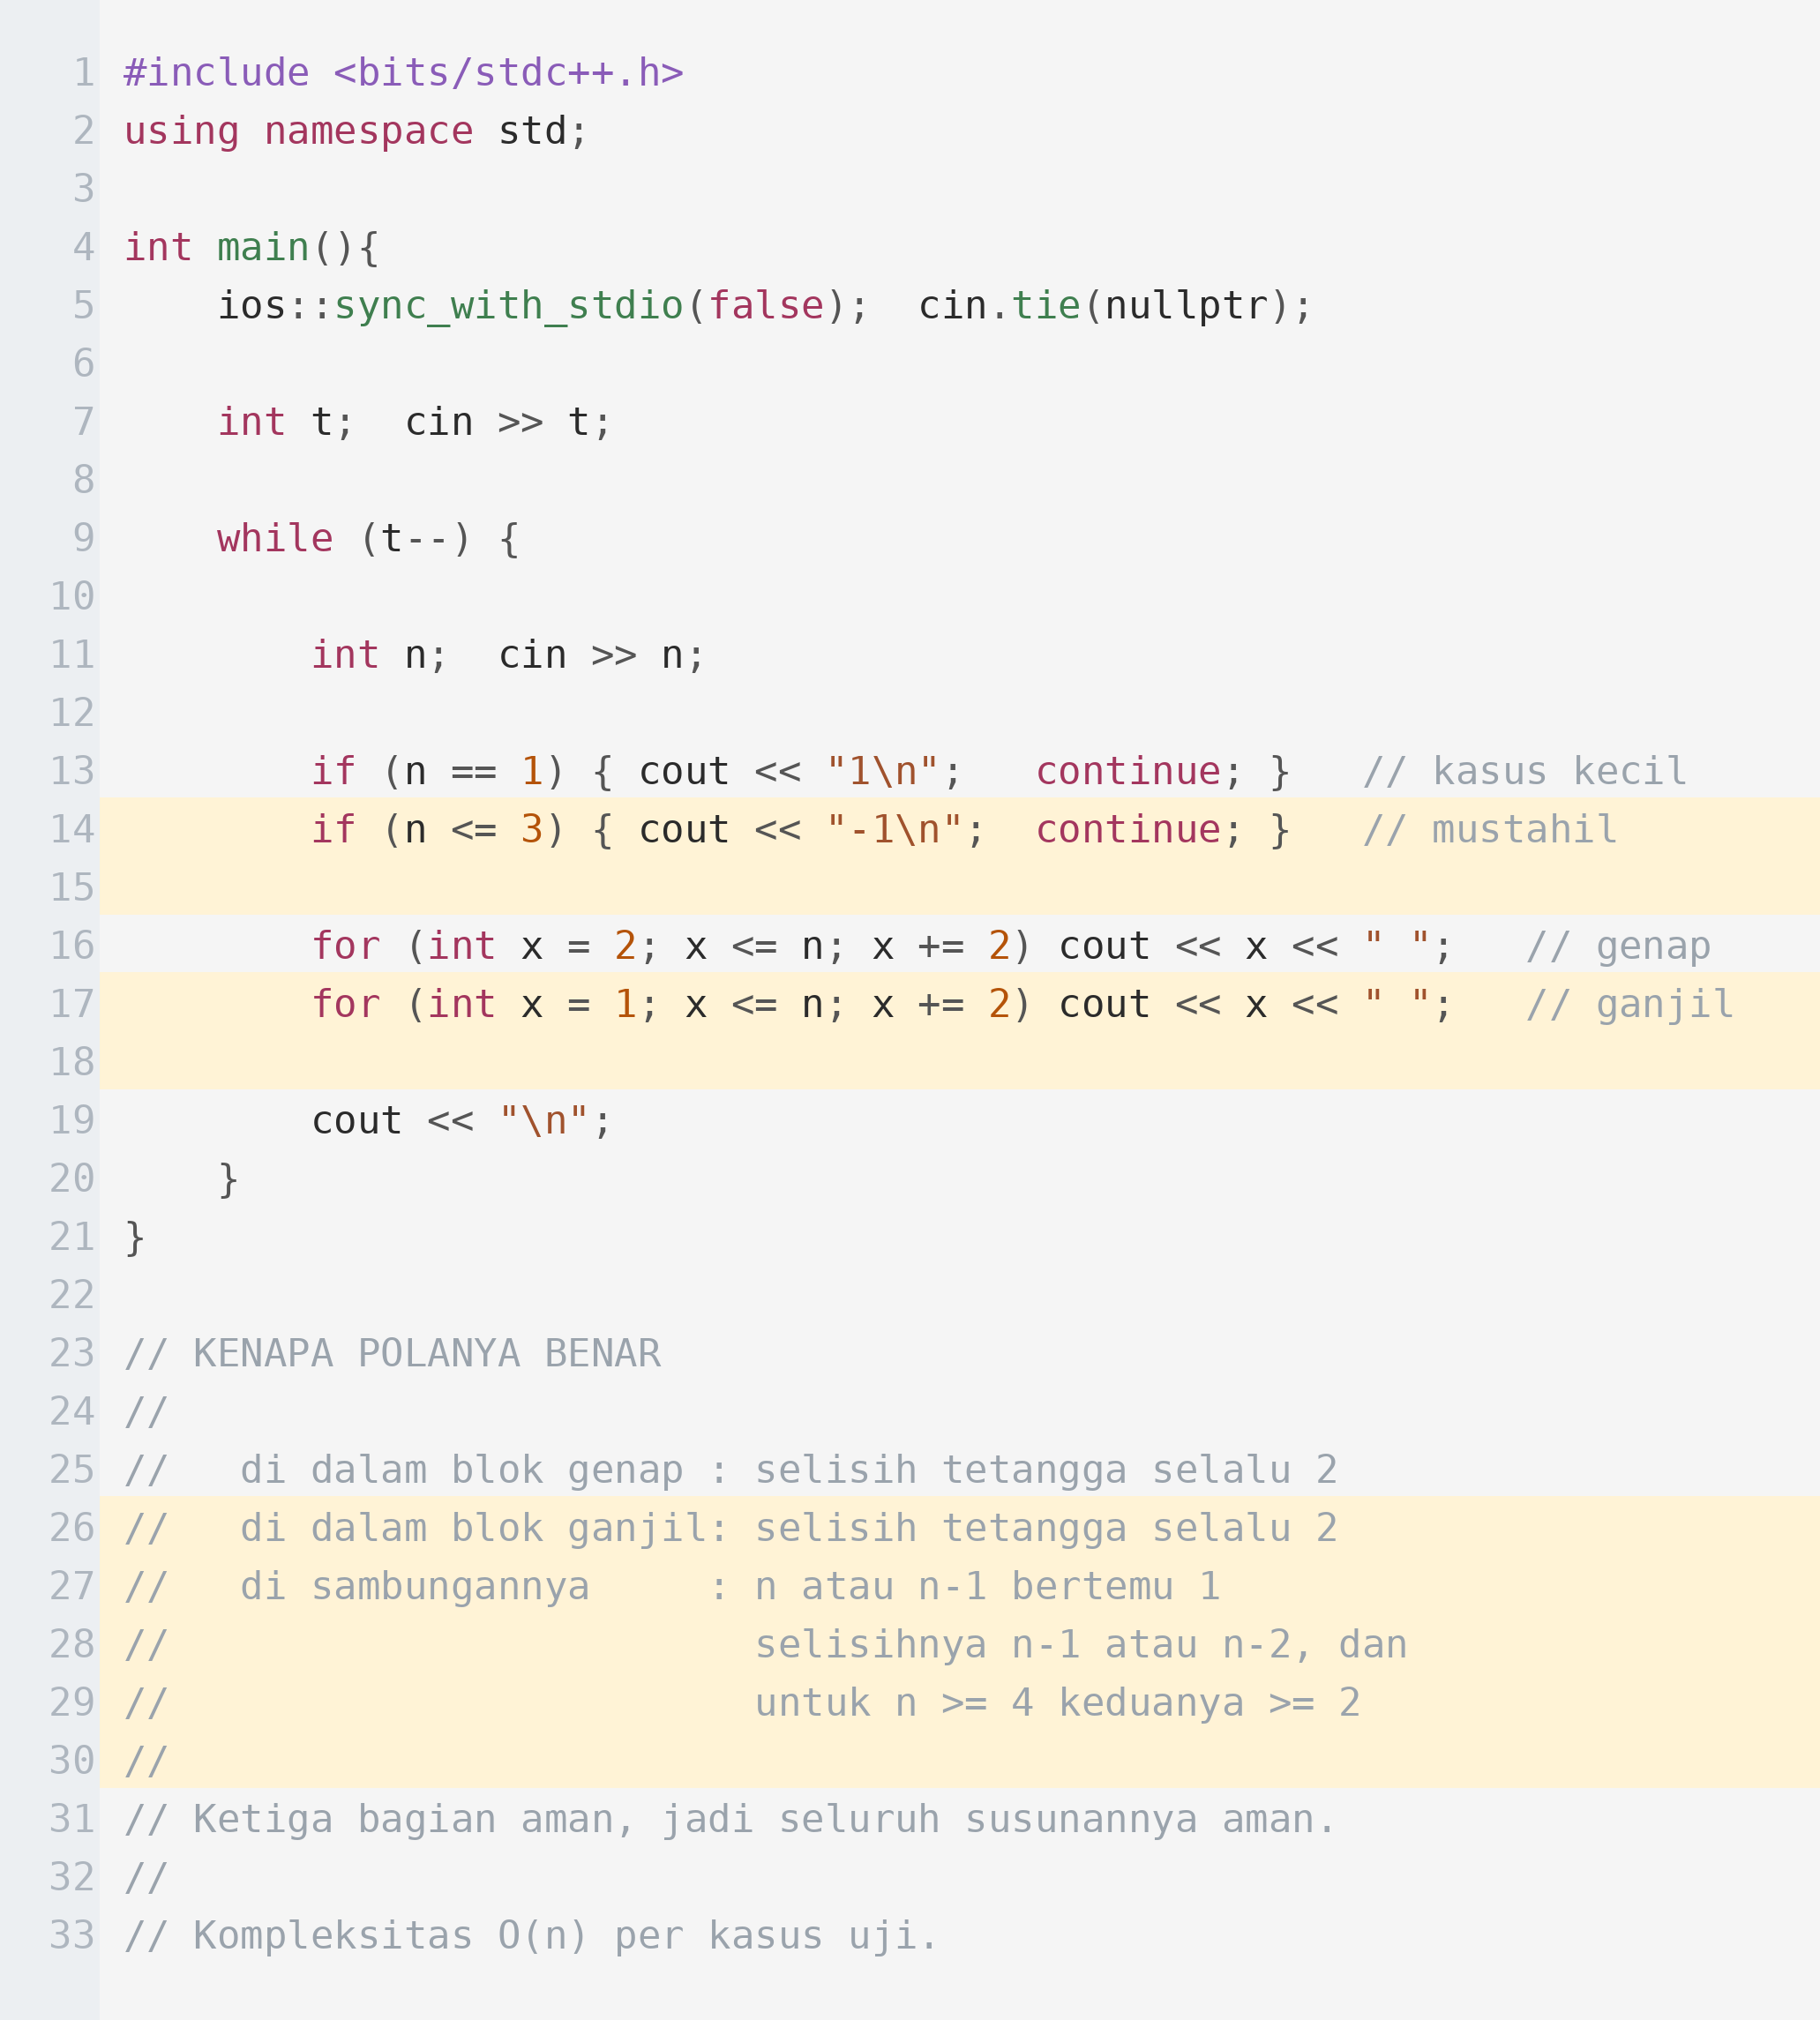
Pembahasan Lengkap
Perhatikan baris 13 dan 14: kasus kecil ditangani terpisah, dan itu bagian wajib pada soal konstruktif.
PENJELASAN
Seluruh solusinya hanya delapan baris. Yang memakan waktu adalah menemukan polanya, bukan mengetiknya.
Di dalam tiap blok, selisih tetangga selalu tepat 2.
Hanya sambungan antara kedua blok yang perlu diperiksa.
Untuk n >= 4, selisih di sambungan selalu minimal 2.
Kompleksitas O(n) per kasus uji.

Slide 22
Latihan Mandiri
Untuk kelima soal ini, kerjakan n kecil dengan tangan lebih dulu sebelum menulis kode.
Soal | Yang dilatih | Tingkat
Codeforces 1352G | Persis soal ini, versi aslinya | Menengah
Codeforces 1092C | Induksi dari kasus lebih kecil | Menengah
Codeforces 1348B | Pola berulang sederhana | Mudah
Codeforces 1594B | Konstruksi dari representasi biner | Mudah
Codeforces 1361B | Paritas sebagai invarian | Sulit

Slide 23
Ringkasan
Empat hal yang perlu terbawa dari materi ini.
Yang diminta jawaban yang SAH, bukan yang terbaik
Banyak jawaban benar sekaligus. Berhenti memikirkan optimalitas — itu bukan yang dinilai.
Selalu kerjakan n kecil dengan tangan lebih dulu
n = 1 sampai 5, tulis semua kemungkinan bila perlu. Di situlah pola dan ambang mustahilnya ditemukan.
Uji polamu dengan brute force sebelum submit
Pembanding untuk n sampai 8 memakan lima menit dan menghemat submission yang salah.
Kasus mustahil butuh invarian, bukan tebakan
Paritas, pencacahan, atau argumen unsur ekstrem. Tanpa itu kamu tidak yakin ambangnya benar.

